Slide 1
基于OSRM框架的跨楼层导航算法

Slide 2
GeoJSON
1-GeoJSON转为有向无环拓扑图
2-Astar算法的移植和优化
3-路径转为geojson再转为geometry
4-构建完整的室内外导航系统
JSON——JavaScript Object Notation
GeoJSON是用JavaScript Object Notation的语法表达和储存地理数据。
地理要素分为点，多点，线，多线，面，多面，几何集合。
对不同地理要素之间标上来往方向就形成了有向图。

Slide 3
有向无环图（DAG）
1-GeoJSON转为有向无环拓扑图
2-Astar算法的移植和优化
3-路径转为geojson再转为geometry
4-构建完整的室内外导航系统
定义：在有向图中，如果存在从一个顶点出发，经过若干条边无法回到该点。
有向图转为有向无环图
对于给定的起点，对有向图删除回边。
拓扑排序
一个有向无环图的所有定点的线性序列。

Slide 4
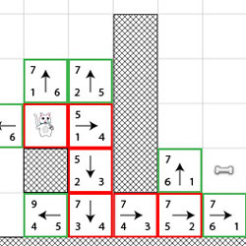
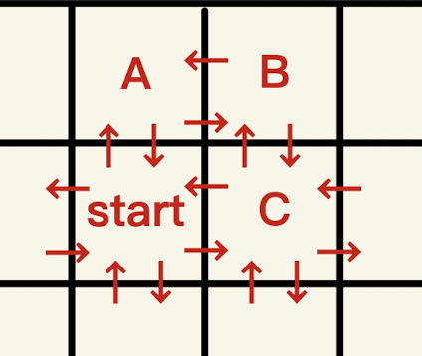
有向无环图（DAG）
1-GeoJSON转为有向无环拓扑图
2-Astar算法的移植和优化
3-路径转为geojson再转为geometry
4-构建完整的室内外导航系统
例如
简图——有向图
A B
start C
F
G H

Slide 5
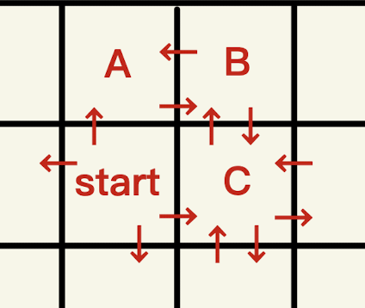
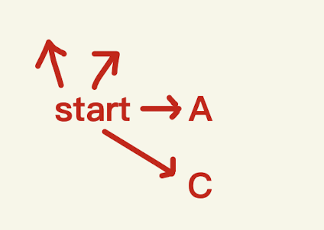
有向无环图（DAG）
1-GeoJSON转为有向无环拓扑图
2-Astar算法的移植和优化
3-路径转为geojson再转为geometry
4-构建完整的室内外导航系统
从start出发，删除所有指向start的箭头
有向图转为有向无环拓扑图

Slide 6
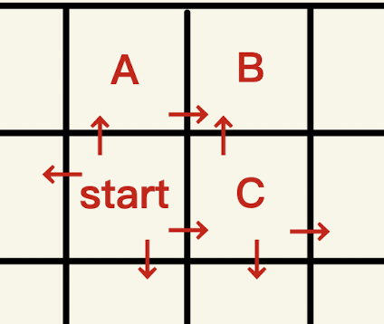
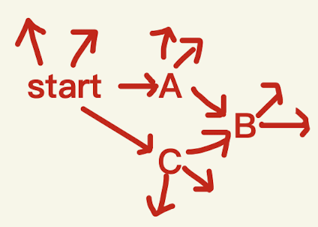
有向无环图（DAG）
1-GeoJSON转为有向无环拓扑图
2-Astar算法的移植和优化
3-路径转为geojson再转为geometry
4-构建完整的室内外导航系统
从A，C出发，删除所有指向A，C的箭头
有向图转为有向无环拓扑图

Slide 7
Astar算法
1-GeoJSON转为有向无环拓扑图
2-Astar算法的移植和优化
3-路径转为geojson再转为geometry
4-构建完整的室内外导航系统
open list 放N的所有后继节
close list 放点N
Astar算法每从open链表中选取一个点进行扩展，选取的原则就是每个节点的评估函数。
评估函数F(N)=G(N)+H(N)
G(N)表示从start到N的距离。
H(N)表示从N到end的最短距离的估计值。

Slide 8
Astar算法
1-GeoJSON转为有向无环拓扑图
2-Astar算法的移植和优化
3-路径转为geojson再转为geometry
4-构建完整的室内外导航系统
例如：
F
G H

Slide 9
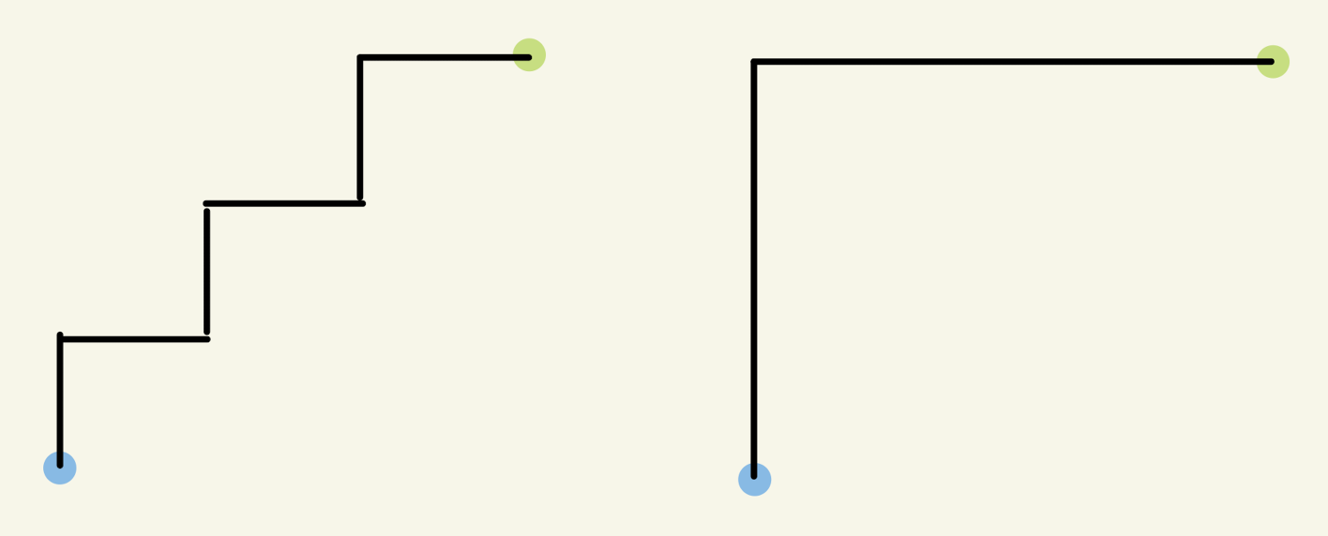
Astar算法移植与优化
1-GeoJSON转为有向无环拓扑图
2-Astar算法的移植和优化
3-路径转为geojson再转为geometry
4-构建完整的室内外导航系统
算法移植
将不同平台、不同编译环境的程序代码经过修改转移到自己的系统中运行。
算法优化
1.避免转向抖动(尽量往一个方向走)
2.远离障碍物（如靠近悬崖的陡峭小路等等）
... ...

